Slide 1
Как детские сказки влияют на финансовую грамотность

Slide 2

«Сказка для ребёнка - такое же серьёзное и настоящее дело, как игра: она нужна ему для того, чтобы определиться, чтобы изучить себя, измерить, оценить свои возможности».
Джанни Родари

Slide 3
Финансовая грамотность- это способность человека управлять своими доходами и расходами, принимать правильные решения по распределению денежных средств (жить по средствам) и грамотно их приумножать.

Slide 4

Цель:
изучение возможностей сказки в обучении азам финансовой грамотности и формировании экономических представлений.

Slide 5
Задачи:
1. Формировать экономическое сознание детей посредством сказки.
2. Способствовать формированию финансовой грамотности через знакомство с экономическими понятиями (потребности, труд, деньги, товар).
3. Дать представление о денежных знаках (монета, купюра) России.
4. Раскрыть сущность понятия «семейный бюджет» (заработная плата, стипендия, пенсия).
5. Формировать на доступном уровне взаимосвязь понятий «труд-продукт-деньги».

Slide 6

Принципы построения работы:
1. Возрастное соответствие
2. Доступность предлагаемого материала.
3.Системность и постепенность его усвоения.
4. Наглядность

Slide 7

Этапы работы со сказками:
Исследование сказочных произведений и подбор иллюстраций;
Освоение детьми содержания сказки, овладение умениями высказывать оценочные суждения о поступках героев с «финансовых» позиций;
Творческое применение экономических представлений

Slide 8
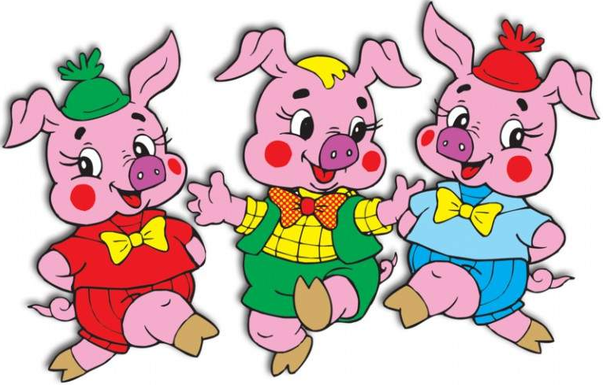
В какой сказке мастерство героя-строителя спасло жизнь ему и его братьям?

Slide 9
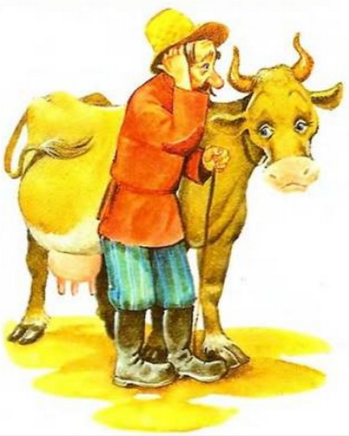
В какой сказке реклама не дала возможность главному герою получить прибыль?

Slide 10
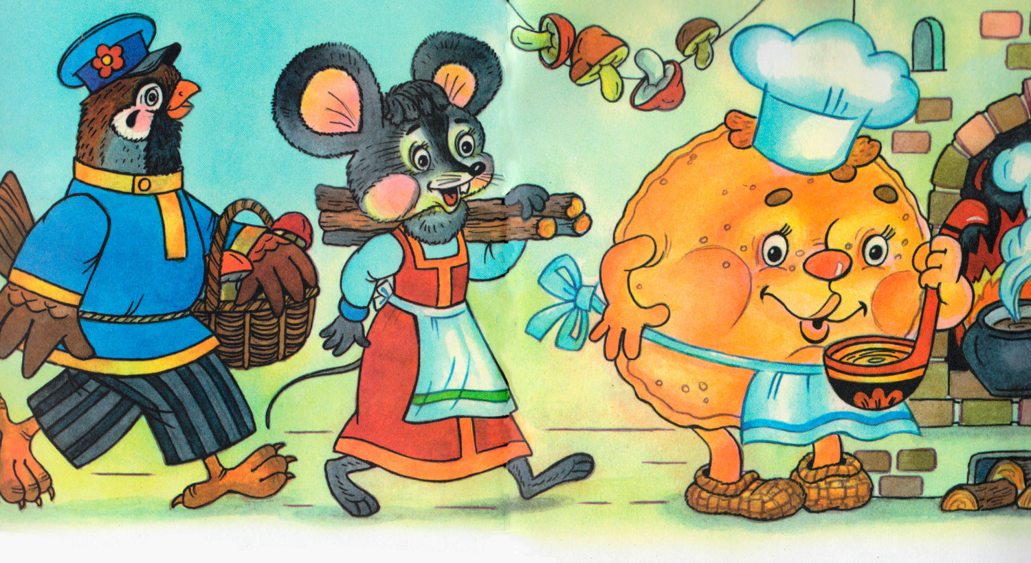
Герои какой сказки благодаря рациональному разделению труда имели выгоду в совместном сосуществовании?

Slide 11

В какой сказке знание основных законов ведения сельского хозяйства помогли получать доход?

Slide 12
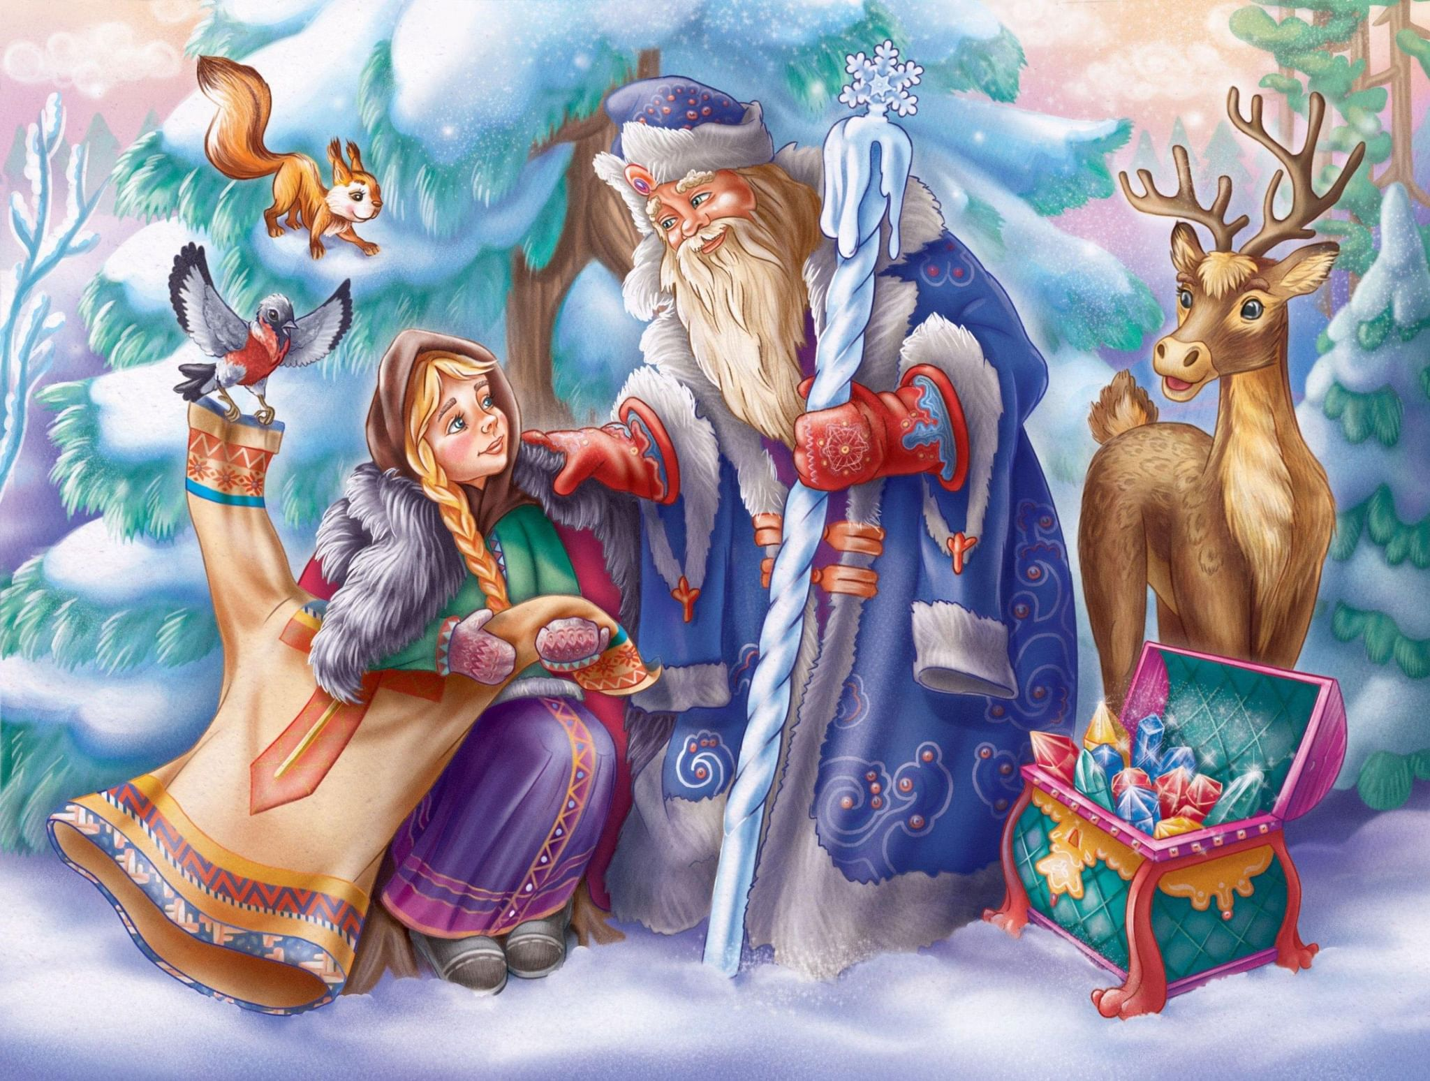
В каких сказках умение девиц вести домашнее хозяйство помогло получить доход?

Slide 13
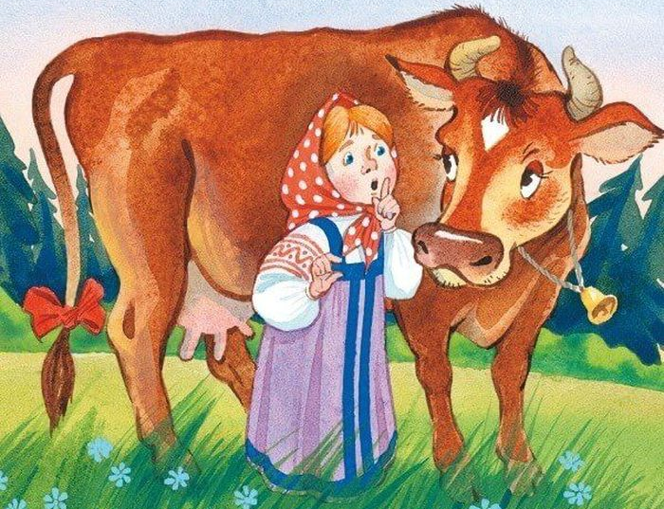
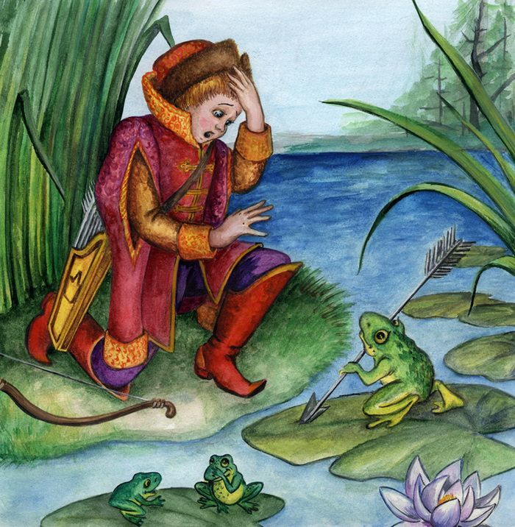

Slide 14
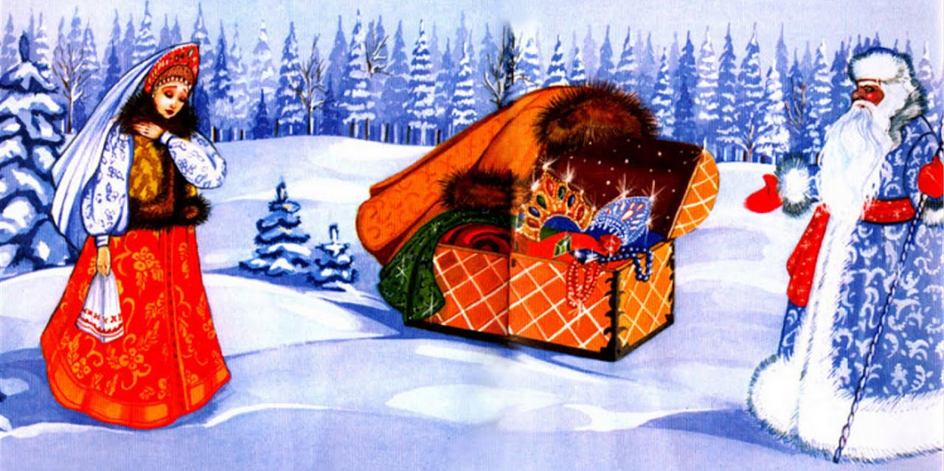
Назовите сказку «Возвращалась старикова дочь с большой прибылью, отправилась и мачехина дочка, но вернулась с одними убытками»

Slide 15
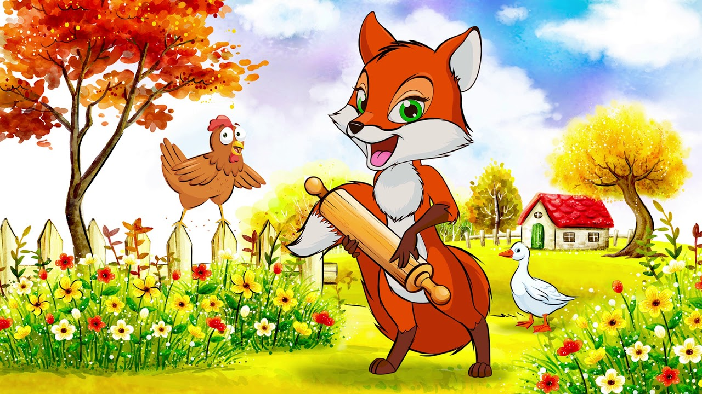
Назовите сказку, в которой героиня поменяла кухонную утварь на живой товар.

Slide 16
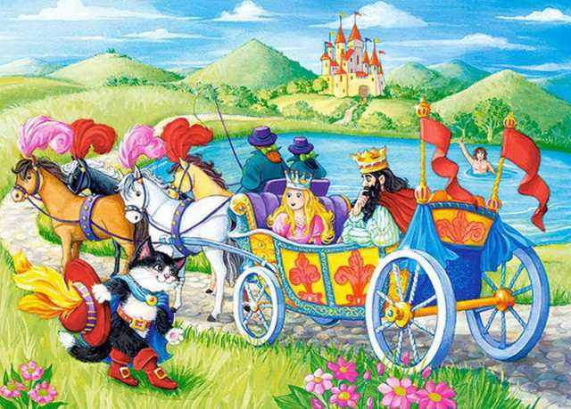
Герой этой сказки при помощи простой рекламы помог простому крестьянину занять высокий статус в обществе?

Slide 17
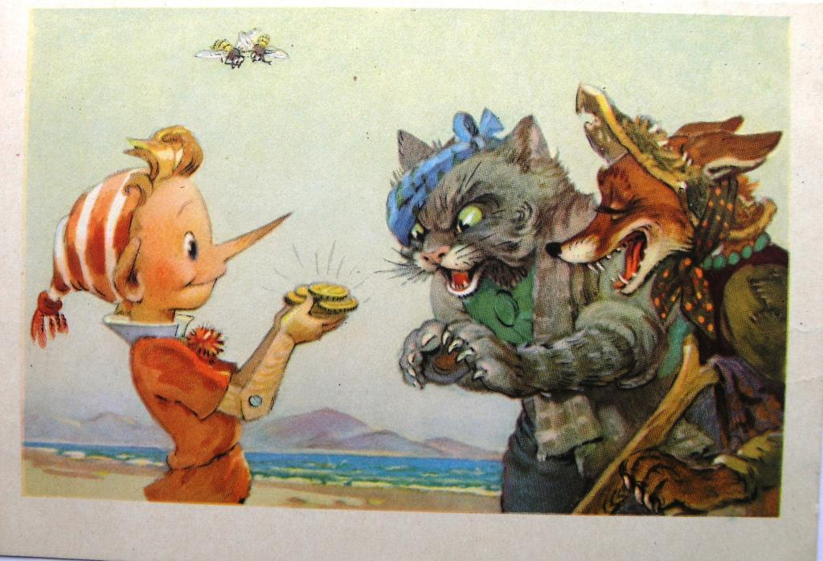
Герой какой сказки стал жертвой неправильного вложения денег?

Slide 18
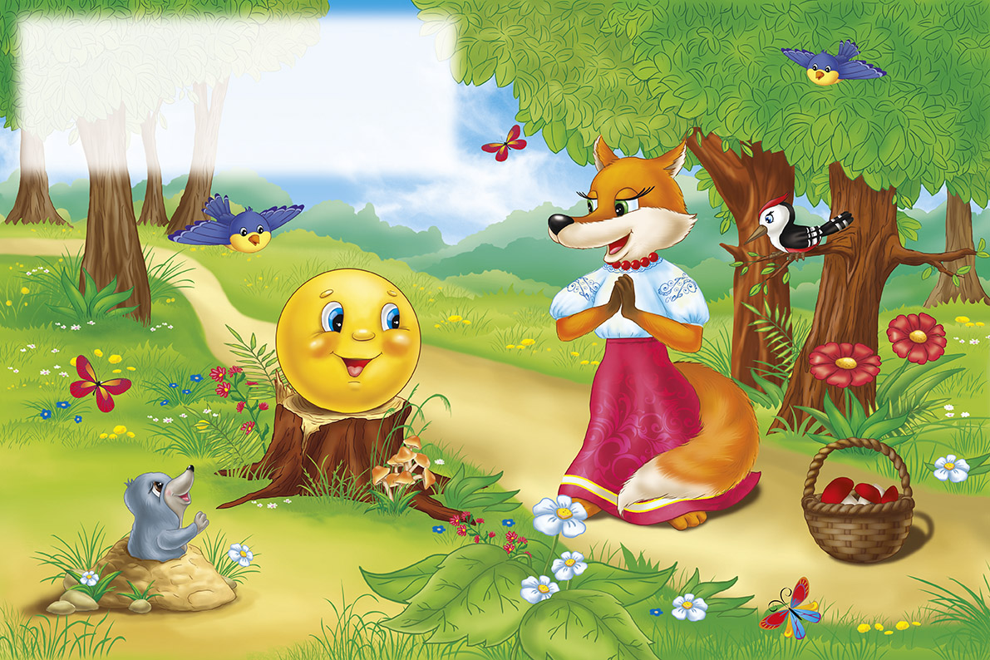
В какой сказке описывается нелегкий путь хлебобулочного изделия до потребителя?

Slide 19
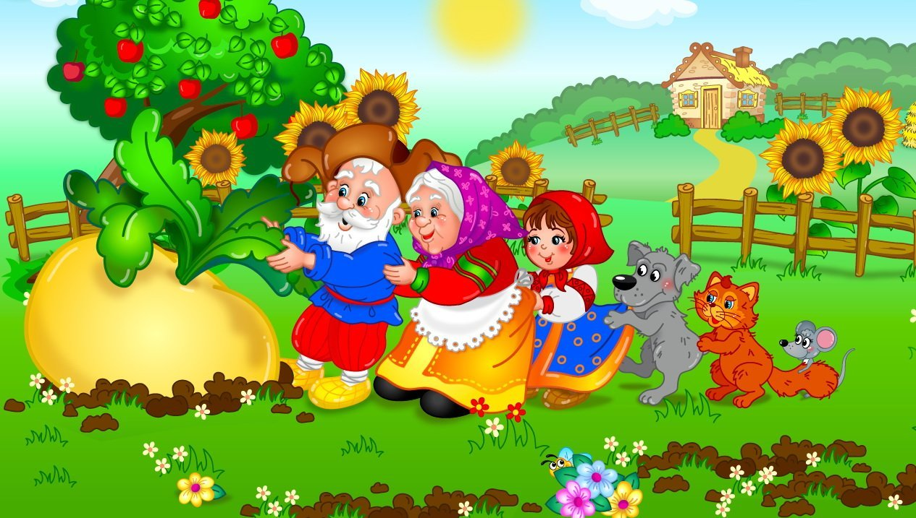
В какой сказке описывается эффективность коллективного труда?

Slide 20
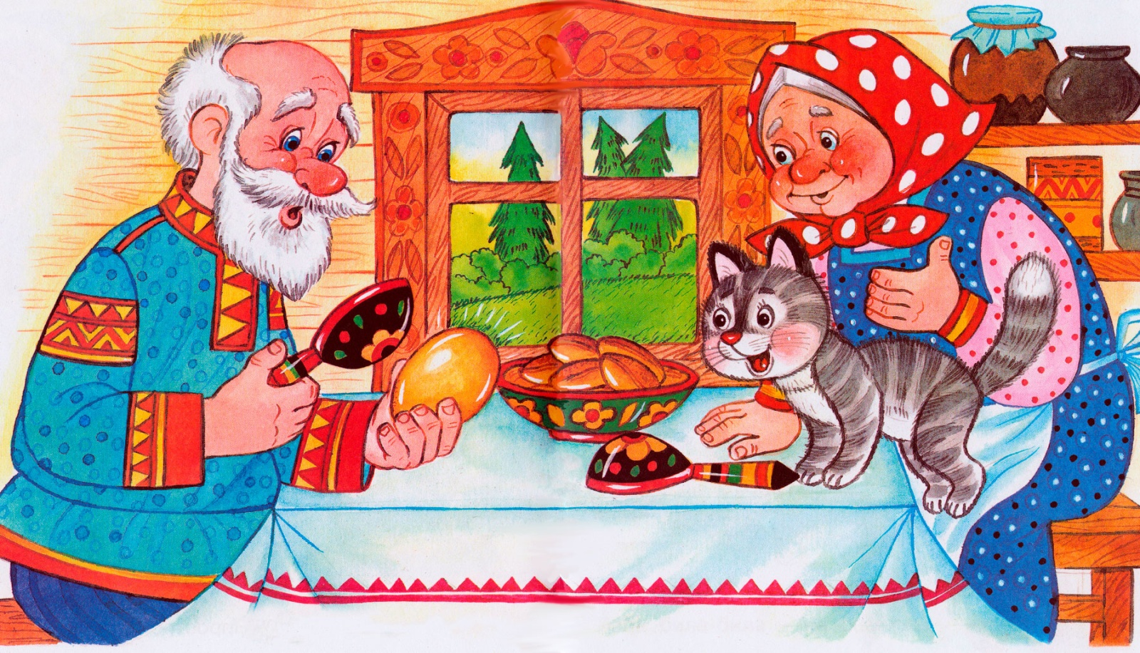
В какой сказке простая труженица домашнего подворья создает изделие из драгоценного металла и что это за металл?

Slide 21
1. Сказки, раскрывающие потребности (в производстве и потреблении товара, их сбыте, распределении) и возможности их удовлетворения:
русские народные сказки: «Жадная старуха»; Иван-Царевич и Серый Волк»; «Как коза избушку построила»; «Морозко»; «Каша из топора»; «Терем-теремок» «Хаврошечка», "Кот и лиса" и т.д.
английская сказка «Три поросенка», белорусская сказка «Легкий хлеб»,
авторские: "Телефон» К. И. Чуковский; «Сказка о рыбаке и рыбке» А. С. Пушкин; В. Г Сутеев «Мешок яблок» и др.

Slide 22
2. Сказки, отражающие труд людей:
народные сказки: «Терем -теремок», «Хаврошечка», «Морозко»,«Мужик и медведь», "Колобок", "Репка", «Три поросенка» (английская), "Трудовые деньги" (адыгейская), "Краденым сыт не будешь" (белорусская).
авторские: А.С. Пушкин «Сказка о попе и работнике его Балде», К.И. Чуковский «Федорино горе», К.Д. Ушинский «Петушок и бобовое зёрнышко», Э.Успенский «Трое из Простоквашино», В.Ф.Одоевский "Мороз Иванович", братья Гримм "Бабушка Вьюга", Т.Папорова "Так сойдет", Смоленцова А.А."Наши пряли, а ваши спали", Гайланс В.И. "Сказка о том как труд лень победил"

Slide 23
3.Сказки, знакомящие с понятиями «деньги», «доходы», «расходы», "выгода"экономическими категориями: труд, распределение, обмен, производство:
народные: «Девочка, которая принесла золото»; «Как бедняк выиграл имущество богача»; «Деньги делают все»; «Говорящие деньги»; «Клад»; «Золотая антилопа»; «Али-баба и сорок разбойников», "Кошелёчик" (украинская), "Выгодная сделка", «Мужик и медведь», «Чужие деньги» (грузинская), "Трудовые деньги" (адыгейская).
авторские: «Муха-Цокотуха» К. И. Чуковский; «Золотой ключик или приключение Буратино» А. Н. Толстой; «Огниво» Г. -Х. Андерсен, "Как старик корову продавал" С.Михалков.

Slide 24

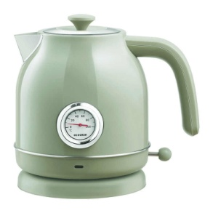
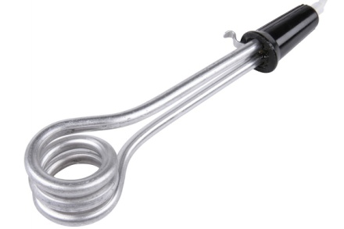
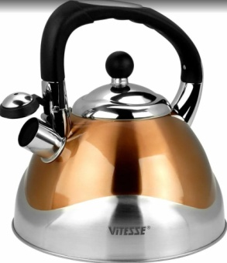
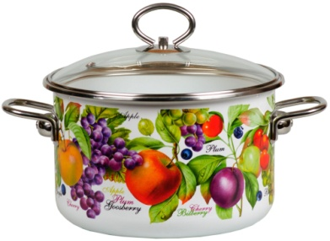


Какой неожиданный доход у Мухи - Цокотухи?
Что могла купить Муха – Цокотуха вместо самовара, чтобы пить чай?
Какую рекламу можно сделать, чтобы Муха – Цокотуха вместо самовара купила чайник?

Slide 25
4.Сказки, знакомящие с понятием «купля-продажа»:
народные: «Мальчик с пальчик»; «Чудесный мешочек»; «Чудесная рубашка»; «Сынок-с-кулачок»; «Как кот ходил с лисом сапоги покупать»; «Как барин овцу купил»; «Хитрая наука».
авторские: "Аленький цветочек" С.Т.Аксаков, «Как старик корову продавал» С. Михалков, книга Т. Смирновой «Белка и компания» (сказка «Как Миша из покупателя превратился в продавца»), «Как баран овцу купил» А. А. Смоленцева, «Незнайка на Луне» Н.Носов.

Slide 26
5.Сказки, знакомящие с понятиями бартер (бартер — натуральный обмен, когда двое обмениваются товарами, работами или услугами без денег):
народные: «Мена»; «Лисичка со скалочкой»; «Зайкина избушка»; «Кот и лиса»; «Гуси – лебеди»; «Выгодная сделка»; «Кошелечек».
авторские: «Дудочка и кувшинчик» В. Катаев, К.Д. Ушинский «Петушок и бобовое зёрнышко».

Slide 27
6. Сказки, знакомящие с понятием «реклама»:
народные: «Лиса и козел»; «Сказка о молодильных яблоках»; «Дятел и лиса»; «Два мороза»;«Колобок»; «О щуке зубастой».
авторские: «Кот в сапогах» Ш. Пьеро; «Новое платье короля» Г. - Х. Андерсен, "Как старик корову продавал" С.Михалков

Slide 28
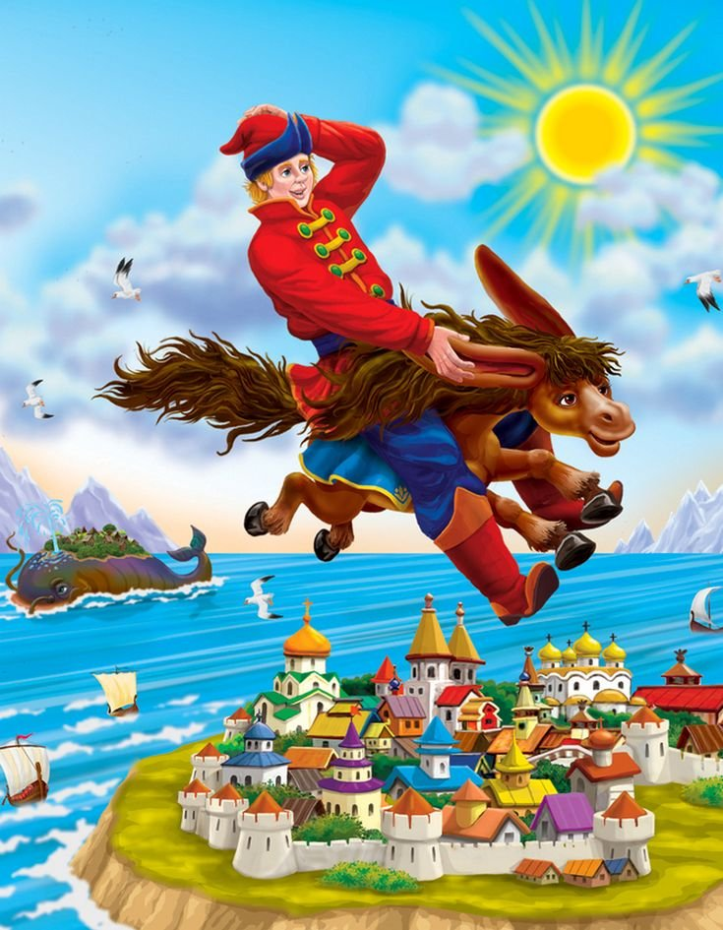
Нравственно-экономические качества личности, являющиеся основой при формировании финансовой грамотности:
бережливость
ответственность
деловитость
предприимчивость

Slide 29
Спасибо за внимание!

